Slide 1
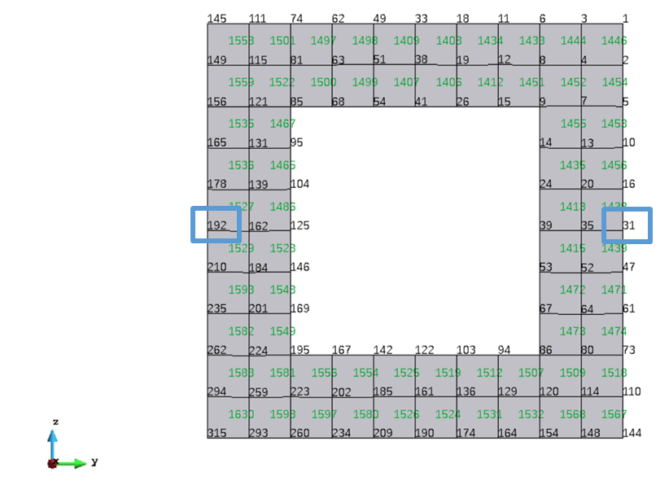
F = 400 kN
F = 400 kN

